Slide 1
两、三位数乘一位数笔算
（不进位）
苏教版 数学 三年级 上册
WWW.PPT818.COM

Slide 2
1.经历探究两、三位数乘一位数（不进位）的笔算方法的过程，掌握笔算和验算的方法。
2.理解算理，培养分析、推理等初步的思维能力。
3.经历交流算法的过程，培养自主探究、合作交流的意识。

Slide 3
口算
70×5＝
400
350
5×80＝
30×6＝
180
600×2＝
1400
1200
200×7＝
60×8＝
480
300
8×500＝
100×3＝
800×9＝
4000
7200

Slide 4
说一说，你发现了什么数学信息？

Slide 5
湖面上飞过3队大雁，每队12只。一共有多少只？
用小棒摆一摆。
12＋12＋12＝36
12×3＝

Slide 6
湖面上飞过3队大雁，每队12只。一共有多少只？
12×3＝
36（只）
3×10＝30
3×2＝6
30＋6＝36

Slide 7
湖面上飞过3队大雁，每队12只。一共有多少只？
36
只
12×3＝ （ ）
可以用竖式计算。
一般这样写：
1 2
× 3
1 2
……3×2＝6
6
× 3
3 0
……3×10＝30
3
6
3 6
……6＋30＝36
36
答：一共有 只。
可以用再乘一遍的方法验算。

Slide 8
方法总结：
两位数乘一位数（不进位）笔算方法：相同数位对齐，从个位乘起，用一位数依次去乘两位数的个位、十位上的数，乘到哪一位，积就写在那一位的下面。

Slide 9
试一试
936
3×312＝ 。
3
1
2
3 1 2
×
3
× 3
6
9
3
6
3
0
积的百位上应该写几？为什么？
9
0
0
3×300＝900……
9
3
6

Slide 10
归纳总结：
三位数乘一位数（不进位）笔算方法：相同数位对齐，从个位乘起，用一位数依次去乘三位数的个位、十位上、百位上的数，乘到哪一位，积就写在那一位的下面。

Slide 11
1
先说一说乘的顺序，再计算。
3 4
1 4 3
2 1 3
× 2
× 2
× 3
6 8
2 8 6
6 3 9

Slide 12
2
用竖式计算。
2×42
243×2
4×112
=448
23×3
=84
=69
=486
2 3
× 3
4 2
× 2
2 4 3
× 2
1 1 2
× 4
6 9
8 4
4 8 6
4 4 8

Slide 13
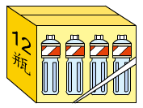
3
12×4 = （ ）
一共有多少瓶？
48
瓶
1 2
× 4
4 8
答：一共有48瓶。

Slide 14
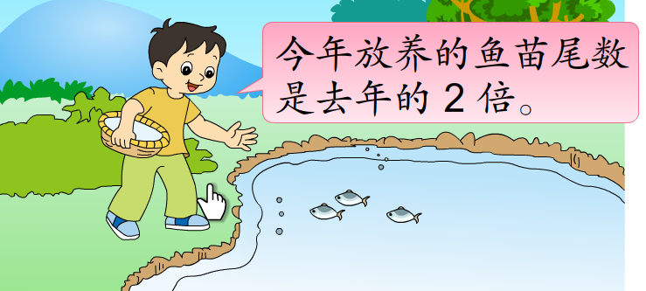
4
去年放养鱼苗342尾，今年放养了多少尾？
342×2 = （ ）
684
尾
3 4 2
× 2
6 8 4
答：今年放养了684尾。

Slide 15
5
3×9＋5＝
32
5×7＋6＝
41
9×4＋7＝
43
7×7＋4＝
53
4×6＋2＝
26
8×8＋6＝
70

Slide 16
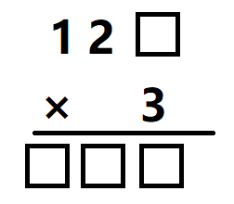
6
拓展题
1.王叔叔家养鸭112只，养鹅的只数是养鸭的4倍，王叔叔家一共养了多少只鸭和鹅？
112×4=448（只） 448+112=560（只）
2.在方框里填上合适的数字，你能想出几种不同的方法？

Slide 17
这节课你有什么收获？
两、三位数乘一位数（不进位）的笔算方法：相同数位对齐，从个位乘起，用一位数依次去乘两、三位数的个位、十位及百位上的数，乘到哪一位，积就写在那一位的下面，同时要注意验算。

